Slide 1
SPORTBAD MANNHEIM
Übernahme & Betrieb des Hallenbads Seckenheim
Statusüberblick – Kernteam-Sitzung am 28.09.2026
Arbeitsstand · nicht beschlossen · Zahlen tlw. Schätzungen (gekennzeichnet)

Slide 2
Das Vorhaben
Bürgerinitiative übernimmt das Bad als gemeinnütziger Verein – kostenneutral, ohne städtische Subvention
5 Bahnen / 25 m
~50.000
01.02.2027
+ 3-m-Sprungturm
Besuche pro Jahr
geplante Inbetriebnahme
Ausgangslage: Die Stadt hat den Badbetrieb zum 31.07. eingestellt. Die Initiative übernimmt das Bad und betreibt es weiter – als eingetragener, gemeinnütziger Verein.
Übernahme zum 01.01.2027, Inbetriebnahme Anfang Februar 2027
Betrieb auf rund 5–7 Jahre angelegt (danach Mensa-Perspektive der Stadt) – daher keine große Sanierung, sondern günstige Instandhaltung
Betrieb ohne Dauersubvention – getragen von Vereinen, Kursen, Mitgliedern und Förderung
Bindung nur bei gesicherter Vorfinanzierung des ersten Jahres (Kernbedingung)

Slide 3
Wo wir stehen
Ampel über die Arbeitsstränge – Stand heute
Bausubstanz & Technik
Begehungen positiv – Worst-Cases entschärft; Maßnahmen definiert; Deckengutachten sowie Begehung der Stadt Mannheim wg Brandschutz steht aus
Rechtsform & Satzung
Entwurf steht (v5); anwaltliche Endfassung ausstehend
Versicherung
Kern (Betrieb, Mitglieder, Trainer) über Bad Sportbund abzudecken; Anfrage wurde heute gestellt und ist in Prüfung; Kurse via Zusatz
Finanzen & Belegung
Vorfinanzierung Jahr 1 und Belegung sind die offenen Kernpunkte
Organisation & Team
Verteilung der Aufgaben (Vorstand / Ressorts) stehen im Mittelpunk
Betrieb & Personal
Modell klar (DLRG-Aufsicht, wo benötigt; Vereine/ Schulen in Eigenaufsicht; keine Meisterpflicht); Badexperte Patrick Berndt als “Telefonjoker”

Slide 4
Gebäude & Substanz
Drei Fach-Begehungen – die pessimistischen Sorgen sind weitgehend entkräftet
Statik (Späh)
Bädertechnik (Berndt)
Dach & Duschen
Substanz für ein 70er-Gebäude hervorragend; Weiterbetrieb + Sanierung lohnen. Kritischste Punkte Sprungturm & Abhangdecke – handhabbar.
Bad mehrere Jahre betreibbar, Becken „top“/dicht. Chlor-Messanlage ersetzen; Gspräch mit Gesundheitsamt ergab keine weiteren Auflagen, auch nicht für Warmwasser
Flachdach: kein „Absaufen“, hoher Bereich abdichten. Duschen: nur Köpfe/Knöpfe tauschen.
Gutachten pro bono, nur Gerüstkosten
begleitet weiter
Dach ~14.000 € · Duschen ~5.000 €
Kernbotschaft: Die größten baulichen Risiken sind durch die Begehungen entschärft – die Hauptrisiken liegen jetzt bei Finanzen und Organisation.

Slide 5
Was der Start kostet
Überschaubar – die geplanten Maßnahmen bleiben im Rahmen der Vorfinanzierung
Deckengutachten
pro bono (0 €)
Vorfinanzierung 1. Jahr
Gerüst (für Gutachten)
< 1.500 €
~ 50.000 €
Duschen (Köpfe/Knöpfe)
~ 5.000 €
Richtwert – deckt Reparaturen & Gründung
Dach, hoher Bereich abdichten
~ 20.000 €
Die geplanten Maßnahmen bleiben in diesem Rahmen – kein grobes Überschießen
Vereinsgründung kostet wenig
Versicherung über den Bad. SB überschaubar
Keine große energetische Sanierung (Betrieb ~5–7 Jahre)
Chlorgas-Warnanlage
~ 5.000 €
Kurzfristige Reparaturen zusammen: Richtwert ~ 30.000 €

Slide 6
Betriebskosten senken
Kleine, betriebsnahe Maßnahmen mit kurzer Amortisation – keine große Sanierung
Wärmetauscher-Optimierung
Entfeuchtung / Truhengeräte
1
2
Effizientere Wärmeübertragung – überschaubare Investition (in Gespräch)
Weniger Lüften, mehr Luft-Recycling → weniger Wärmeverlust (Angebot erwartet)
Frequenzgeregelte Umwälzpumpen
Betriebsführung
3
4
Stromverbrauch senken – Förderung bis 40 % möglich
Temperatur-/Laufzeit-Feintuning, Beckenabdeckung außerhalb der Nutzung
Ziel: die laufenden Energiekosten drücken, nicht die Anlage neu bauen. Investitionen nur, wenn sie sich innerhalb der Betriebsjahre rechnen.

Slide 7
Betriebskosten – belegte Ist-Kosten 2025
Aus der Kostenstellenrechnung (Stadt / SVM) – die belastbare Grundlage
Zusammensetzung
Energie (Gas + Strom)
107.040 €
Wasser, Abwasser, Müll
26.972 €
Personal (inkl. Sozial, LSt)
77.214 €
Reparatur & Wartung
9.850 €
Analytik, Aufbereitung, Hygiene
10.338 €
Versicherung, Verwaltung, Sonst.
3.683 €
Betriebskosten gesamt (belegt 2025)
235.096 €
Gesamt
235.096 €
konservativ (Wartung auf Mehrjahresmittel): ~ 243.000 €
Kostendeckung ohne Zuschuss 2025: 41 % – die Tarife waren durch die Subventionsauflagen künstlich gedeckelt. Ein subventionsfreier Verein darf kostendeckend kalkulieren – das ist der Kern des Modells.

Slide 8
Mittelbedarf & Einnahmen (1. Jahr)
Was wir brauchen – und was auf Basis der Zusagen reinkommt (Schätzung, gerundet)
Was wir brauchen
Was reinkommt (erwartet)
Betriebskosten (belegt 2025)
235.096 €
Bahnenzeiten 152 h × 44 Wo × 28 €
~ 187.000 €
Wasser & Energie 134.012 € · Personal 77.214 € · Betrieb/Wartung 23.869 €
auf Basis der aktuell zugesagten 152 Bahnenstunden/Woche
Pacht (Verhandlung)
~ 10.000 €
Stadt / Schulen (ab Jahresende)
+ 17.000 €
Investitionsrücklage (Ziel)
~ 50.000 €
Summe erwartet
~ 204.000 €
Gesamtbedarf
~ 295.000 €
Lücke: ~40.000 € zum laufenden Bedarf (mehr inkl. Rücklage) – über weitere Belegung, Kurse, Mitglieder & Förderung zu schließen.
Laufender Bedarf ohne Rücklage: ~ 245.000 €
Kostenbasis: belegte Ist-Kosten 2025. Konservativ gerechnet (~243.000 € Betriebskosten): Gesamtbedarf ~303.000 €, laufende Lücke ~50.000 €. Schulstunden nicht doppelt zählen.

Slide 9
Belegung & Einnahmen
Core + Upside – bottom-up nach Nutzergruppen
~152 von ~560 Bahnenstunden/Woche zugesagt (≈ 187.000 €/Jahr bei 28 €)
Benötigt werden ~300.000 € – Lücke über Schulen, Kurse, Privatschulen & Mitglieder
Kommunizierter Preis 28 €/Bahnenstunde (Tendenz Richtung 30 €)
Neu: Schulen (FB Bildung)
Ab Schuljahr 2027/28: 17.000 €/Jahr für 5 Bahnenstunden/Woche (morgens), wenn Commitment bis 31.12.2026. Nebenzeit – guter Upside-Beitrag.

Slide 10
Rechtsform & Satzung
Gemeinnütziger eingetragener Verein – Entwurf gemeinsam erarbeitet (v5)
Zwei Mitgliederklassen + Kurzzeit
Kinderschutz verankert
Ordentliche (stimmberechtigt) und Fördermitglieder; Kurzzeitmitgliedschaft für Kurse
Führungszeugnis (§ 72a SGB VIII), Schutzkonzept
Beitrag inflationssicher
Haftung begrenzt
Jährliche Anpassung an den Verbraucherpreisindex
§ 31a/31b BGB (3.300 €) + Freistellung Ehrenamtlicher
Vermögensbindung
Nur natürliche Personen
Stadt Mannheim als Anfallberechtigte (nach Mannheimer Vorbild)
Keine Mitbestimmung anderer Vereine
Status: Entwurf steht und ist inhaltlich rund. Anwaltliche Endfassung (Pflichtklauseln §§ 2/3/17 wörtlich, Platzhalter) steht noch aus – Anwalt hat sich zuletzt nicht gemeldet.

Slide 11
Versicherung (BSB / ARAG)
Sammelvertrag über den Badischen Sportbund – Umfang und Lücken
Gedeckt
Offen / Zusatz nötig
Betrieb der Schwimmanlage inkl. Verkehrssicherung
Haftpflicht 10 Mio € pauschal je Ereignis
Ordentliche und Fördermitglieder
Übungsleiter/Trainer – auch als Nichtmitglied
Beauftragte Helfer und Beschäftigte
Kursteilnehmer & Kurzzeitmitglieder: NICHT automatisch versichert
→ günstige ARAG-Nichtmitglieder-Zusatzversicherung
Vorstandshaftung: nur Grunddeckung → D&O-Zusatz prüfen
Unfalldeckung ist nur Grundschutz (niedrige Summen)
Korrektur ggü. früherer Annahme: Kursteilnehmer sind über die reine Mitgliedschaft NICHT gedeckt – dafür braucht es den Zusatz. Stand Merkblatt 01/2024, mit BSB-Büro gegenprüfen.

Slide 12
Betrieb & Personal
Schlank aufgestellt – mit klarer Aufsichts- und Trainingslogik
Keine Meisterpflicht
Aufsicht
Ohne öffentlichen Badebetrieb genügt eingewiesenes Personal + Fachmann
DLRG-Kooperation für den Trainingsbetrieb; keine ständige Fachkraft nötig
Wasserqualität
Gruppentraining
Eingewiesene Personen für tägliche Proben (durch Berndt geschult)
Mitgliedschaft + anwesender Trainer mit DRSA Silber + Führungszeugnis
Bereitschaftsdienst
Gesundheitsamt
Rufbereitschaft für Proben, Aufschließen, Alarm – aufzubauen
Zentraler Ansprechpartner; Konzept vorab abstimmen (Berndt klärt)

Slide 13
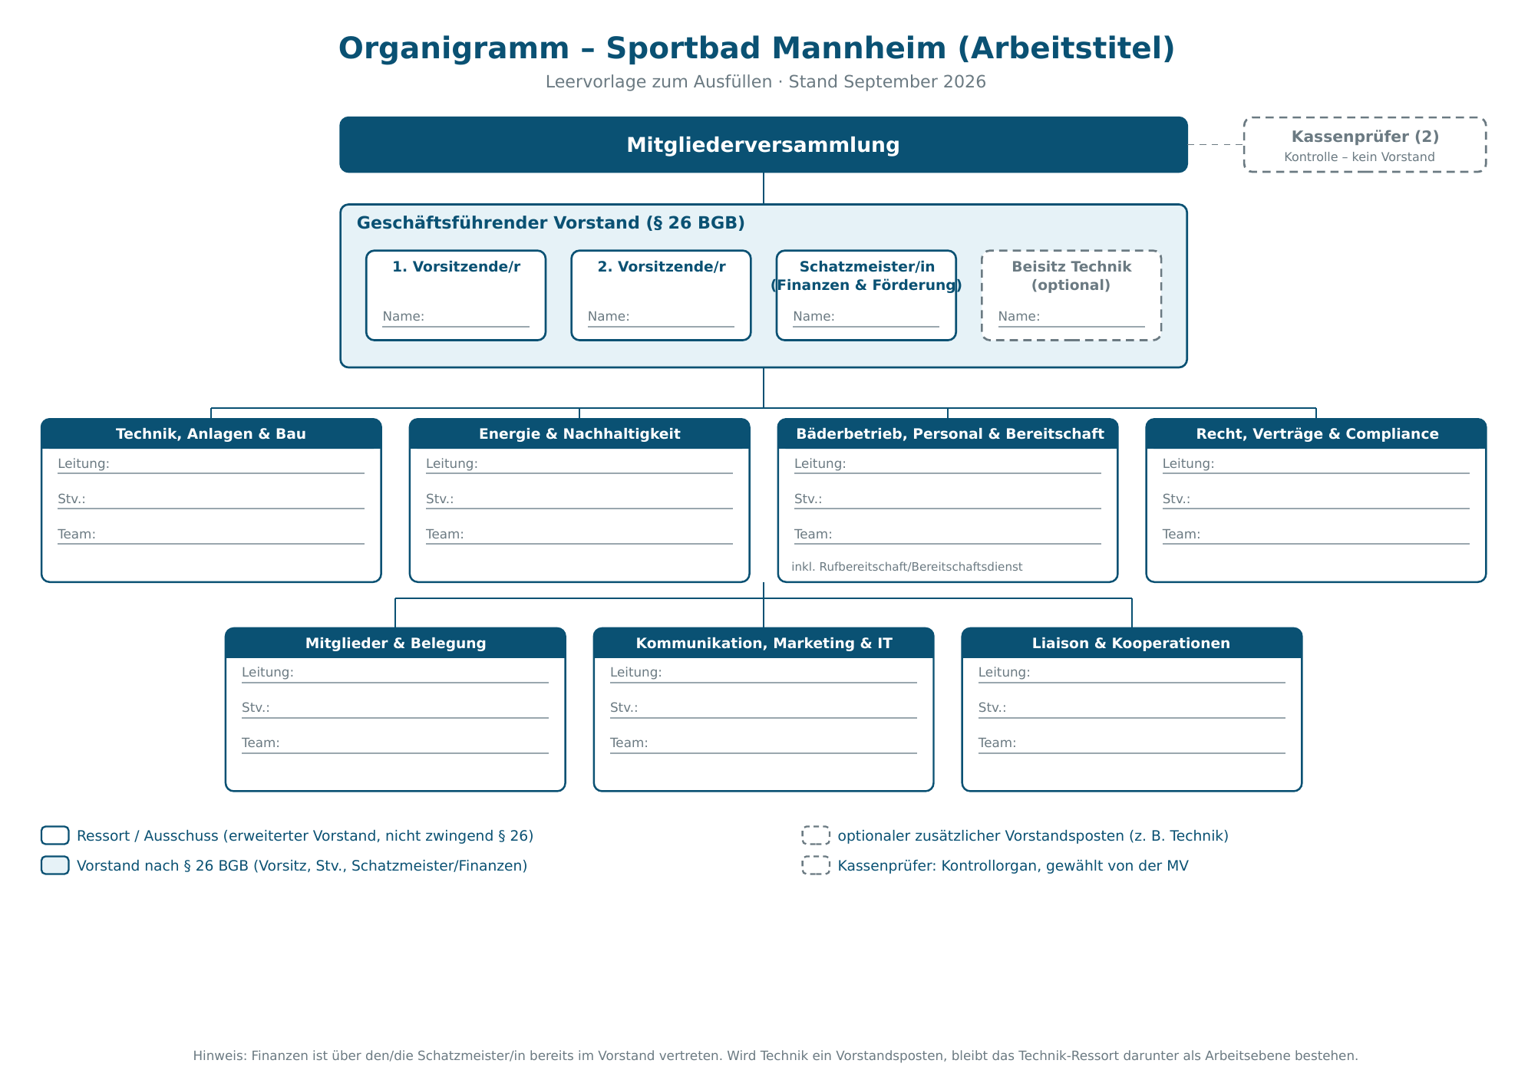
Organisation – Leervorlage
Zum gemeinsamen Ausfüllen in der Sitzung · Technik ggf. als zusätzlicher Vorstandsposten

Slide 14
Nächste Schritte
Anwalt: Satzung finalisieren (nachfassen)
Berndt ↔ Gesundheitsamt – Rückmeldung diese Woche erwartet
Musterpachtvertrag der Stadt prüfen (Basis der Vertragsgespräche)
Vereinsgründung anstoßen; Prefunding für Gutachter + Gründung
Stadt: Zustimmung zur Anfallberechtigung klären
Ressorts besetzen & Bereitschaftsdienst aufsetzen
Belegung: weitere LOIs; Schulen bis 31.12. bestätigen
Fahrplan
31.07.2026
Badbetrieb der Stadt eingestellt
Anfang Okt 2026
Stadt-Rundgang (Brandschutz u. a.)
Okt–Dez 2026
Funding-Fenster & Vereinsgründung
bis 31.12.2026
Schul-Commitment (FB Bildung)
01.01.2027
Übernahme durch den Verein
01.02.2027
Inbetriebnahme

